Slide 1
Französisch als zweite Fremdsprache
in der Jahrgangsstufe 7

Slide 2
Warum eigentlich Französisch lernen?
Recherchieren wir mal einige Antworten…

Slide 3
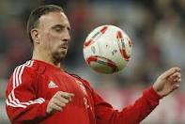
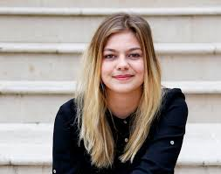
Vielleicht, weil…
es auch einfach Spaß macht
ihr französische Gerichte liebt und sie nachkochen wollt
ihr französischen Stars Fanpost
schreiben wollt
ihr französische Filme und Literatur verstehen wollt
ihr französische Musik genießen möchtet

Slide 4
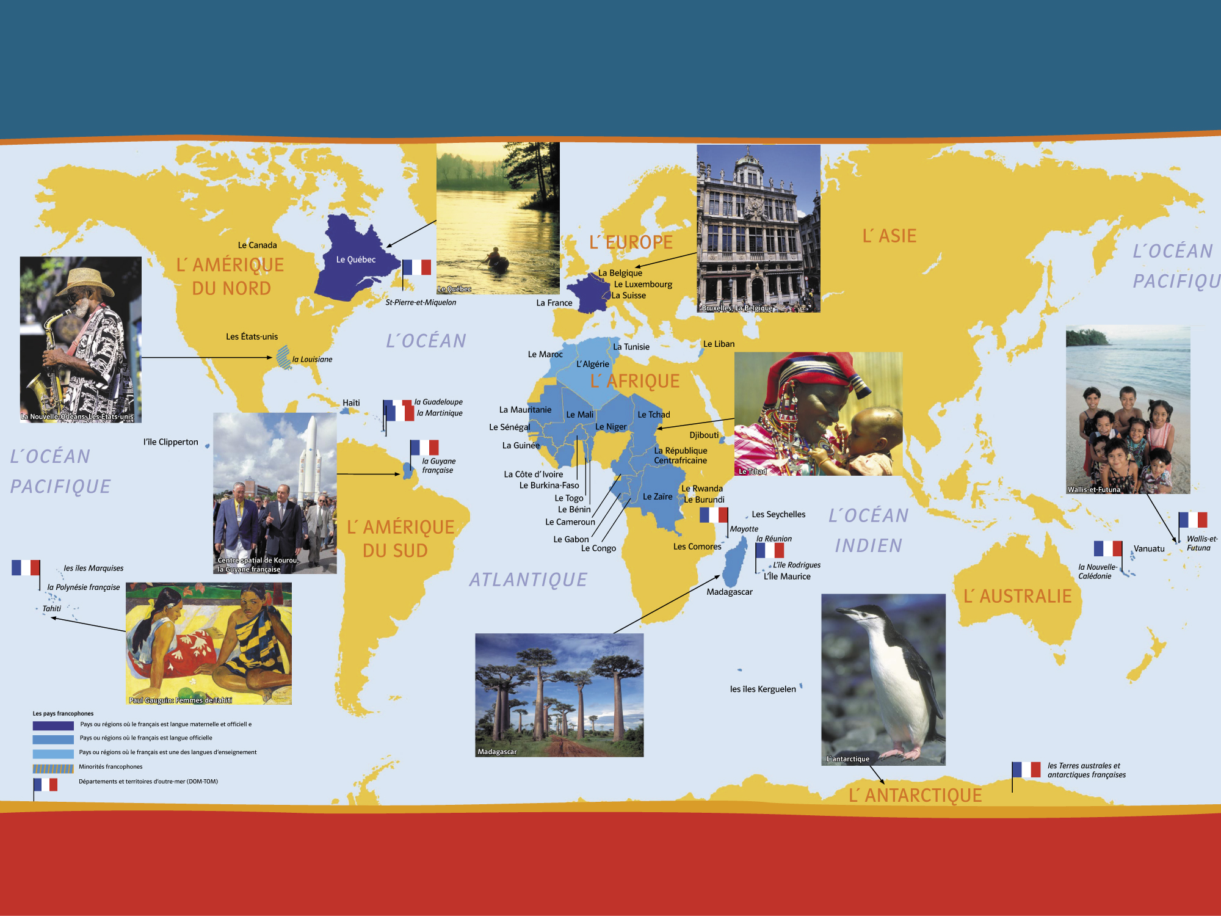
… weil ihr mit Französisch „verstehend“ um die Welt reisen könnt
Frankreich ist das
von ausländischen Touristen
meistbesuchte Land der Welt
12 Millionen Deutsche
pro Jahr machen hier Urlaub.

Slide 5
… vielleicht aber auch, weil…
Französisch nach Englisch die meistgelernte Fremdsprache in Europa ist
Französisch in nahezu allen internationalen Organisationen Amts- und Arbeitssprache wie in der UNO, UNESCO oder auch im Olympischen Komitee ist .
Man mit Französischkenntnissen andere romanische Sprachen wie Spanisch, Italienisch oder Portugiesisch leichter lernt (Brückensprache).
Man mit Französisch eine wichtige Zusatzqualifikation für viele Berufe erwirbt.
Frankreich und Deutschland eine gemeinsame Geschichte haben, durch die letztendlich zahlreiche Bündnisse entstanden sind und gepflegt werden (Kooperationen / Partnerschaften in Politik / Wirtschaft und Kultur).
Frankreich Deutschlands direkter Nachbar und wichtigster Handelspartner ist.

Slide 6
Wann Französisch am HUMA?
Ab Klasse 7:
am ergiebigsten (Abschluss des Grundkurses nach 4 Jahren)
Ab Klasse 9:
Differenzierungskurs ( 2 Jahre, durchaus effektiv!, danach gemeinsamer Unterricht mit F7)
Ab Klasse 11:
(durchaus effektiv, Grundkurs)

Slide 7
Verlauf Klasse 7 bis 13
Stufe 7-10: Lehrbuch „Découvertes“ (Klett)
Stufe 11: Einführung in die Oberstufe
Stufe 12/13: kurze und längere Sach- und literarische Texte: z.B. Sartre: „Huis clos“,
Chansons: z.B. Paris et ses chansons…
Filme: z.B. Paris, je t’aime,…
Diskussion aktueller Probleme, Zeitgeschehnisse: Vorstadt-Problematik, Politik, Deutsch-Französische Freundschaft, Paris…
Abschluss: Abiturprüfung

Slide 8
Stundentafel
Klasse 7/8: 4 Std./Woche
6 Klassenarbeiten
Klasse 9: 4 Std./Woche
5 Klassenarbeiten
Klasse 10: 3 Std./Woche
4 Klassenarbeiten
1 mündliche Prüfung

Slide 9
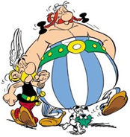
Was wird gemacht?
Hörverstehen (von authentischen Sprechern über CD, Chansons,
Filme, Unterrichtssprache Franz.)
Sprechen (bedarf besonderer Übung, Unterrichtssprache auf Französisch, Rollenspiele, …)
Lebende Sprache: Ziel, einen möglichst hohen Anteil an Sprachumsatz der SuS zu ermöglichen (durch o.a. Methoden).
Mündlichkeit macht einen großen Anteil Gesamtnote aus.
Lesen (vorwiegend Lehrbuchtexte, aktuelle Zeitungen, Internet…)
Schreiben (auch hier: besondere Übung erforderlich, Besonderheit der Akzente, unausgesprochene Buchstaben: un élève, …)

Slide 10
Weitere Angebote am HUMA
DELF (Diplôme d'Etudes en Langue Française).
International anerkanntes Zertifikat.
Es wird vor externen Prüfern ein unabhängiges Diplom abgelegt, welches mündliche und schriftliche Fähigkeiten überprüft (Hörverstehenstext, Lesen, Sprechen, Schreiben).
Unterschiedliche Niveaustufen:
A1, A2 allgemeine Sprachverwendung
B1, B2 selbstständige Sprachverwendung
C1, C2 kompetente Sprachverwendung

Slide 11
Austausch
AUSTAUSCH
mit einer Partnerschule (collège ) Orléans
Wahrscheinlich 9. Klasse

Slide 12
Und was braucht ihr?
Neugier auf Französisch und die französische Kultur
Spaß am Sprechen!
Lernbereitschaft

Slide 13
Bis bald!
„Allez, les élèves !“ Vielleicht sehen wir uns ja im Französischunterricht …
A bientôt – Bis bald…

